Slide 1
Лекция 10. Изкачащи прозорци. Времеви събития. Cookies. Библиотеки.

Slide 2
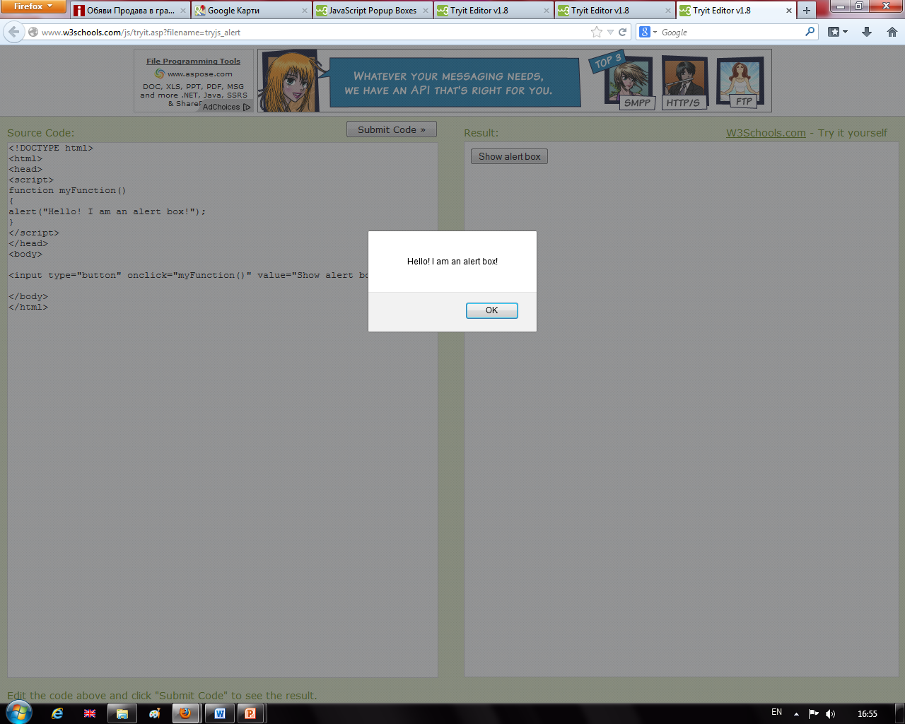
Popup Boxes
Три вида popup boxes: Alert box, Confirm box и Prompt box
Alert Box
Подаване на информация към потребителя
Потребителят трябва да натисне "OK" за да продължи
window.alert("sometext");
window.alert() може да се записва само като alert()
<head> <script> function myFunction() { alert("I am an alert box!"); } </script> </head> <body> <input type="button" onclick="myFunction()" value="Show alert box"> </body>

Slide 3
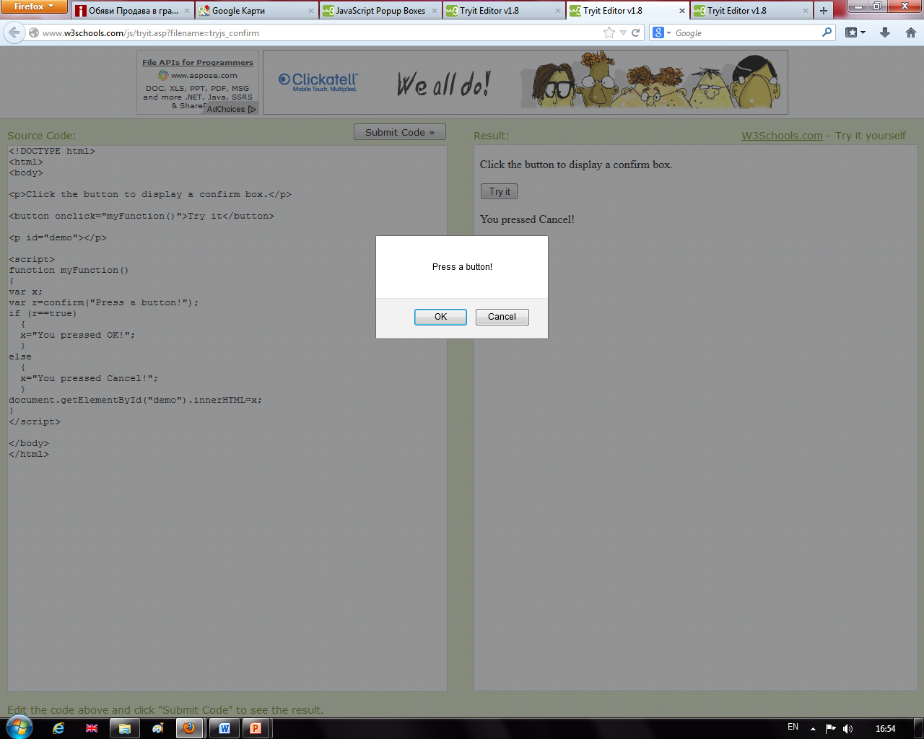
Popup Boxes
Confirm Box
Използва се, когато се иска от потребителя да потвърди или отхвърли нещо
Потребителят трябва да натисне "OK“ или "Cancel“ за да продължи
Връща true при "OK” или false при "Cancel”
window.confirm("sometext");
window.confirm() може да се запише само като confirm()
var r=confirm("Press a button"); if (r==true) { x="You pressed OK!"; } else { x="You pressed Cancel!"; }

Slide 4
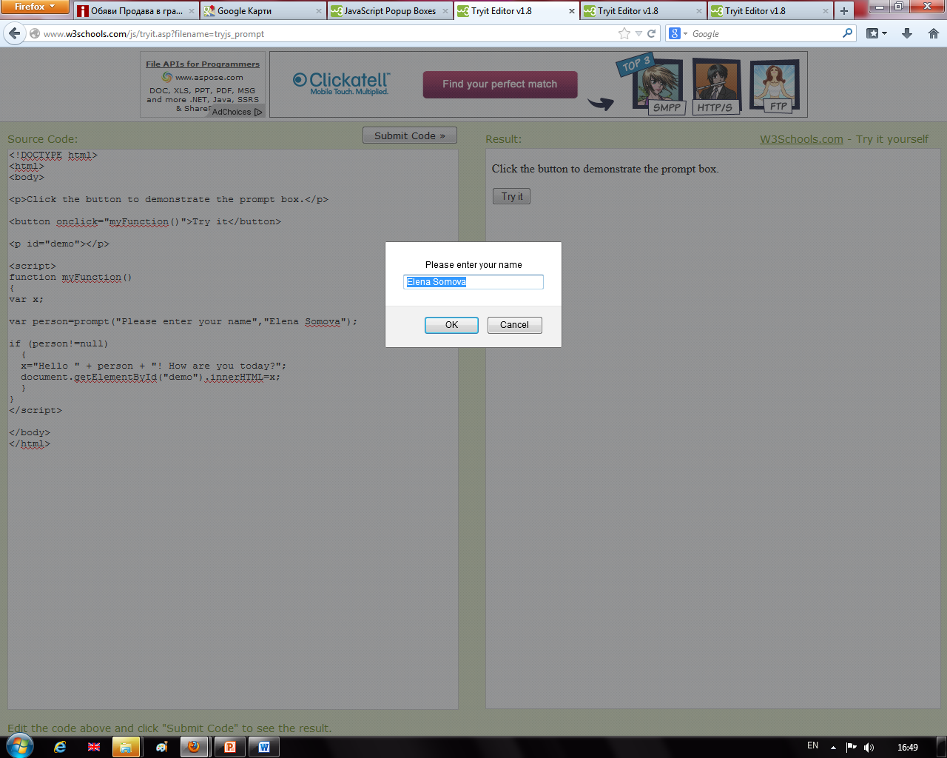
Popup Boxes
Prompt Box
За въвеждане на стойност от потребителя преди да се влезе на страницата
Потребителя ще трябва да избере "OK" или "Cancel“ за да продължи след въвеждане на стойността
При "OK" се връща въведената стойност, а при "Cancel" се връща null
window.prompt("sometext","defaultvalue");
window.prompt() може да се запише само като prompt()
var person=prompt("Please enter your name",„Elena Somova"); if (person!=null ) { x="Hello " + person + "! How are you today?"; }
Нов ред в popup box
alert("Hello\nHow are you?");

Slide 5
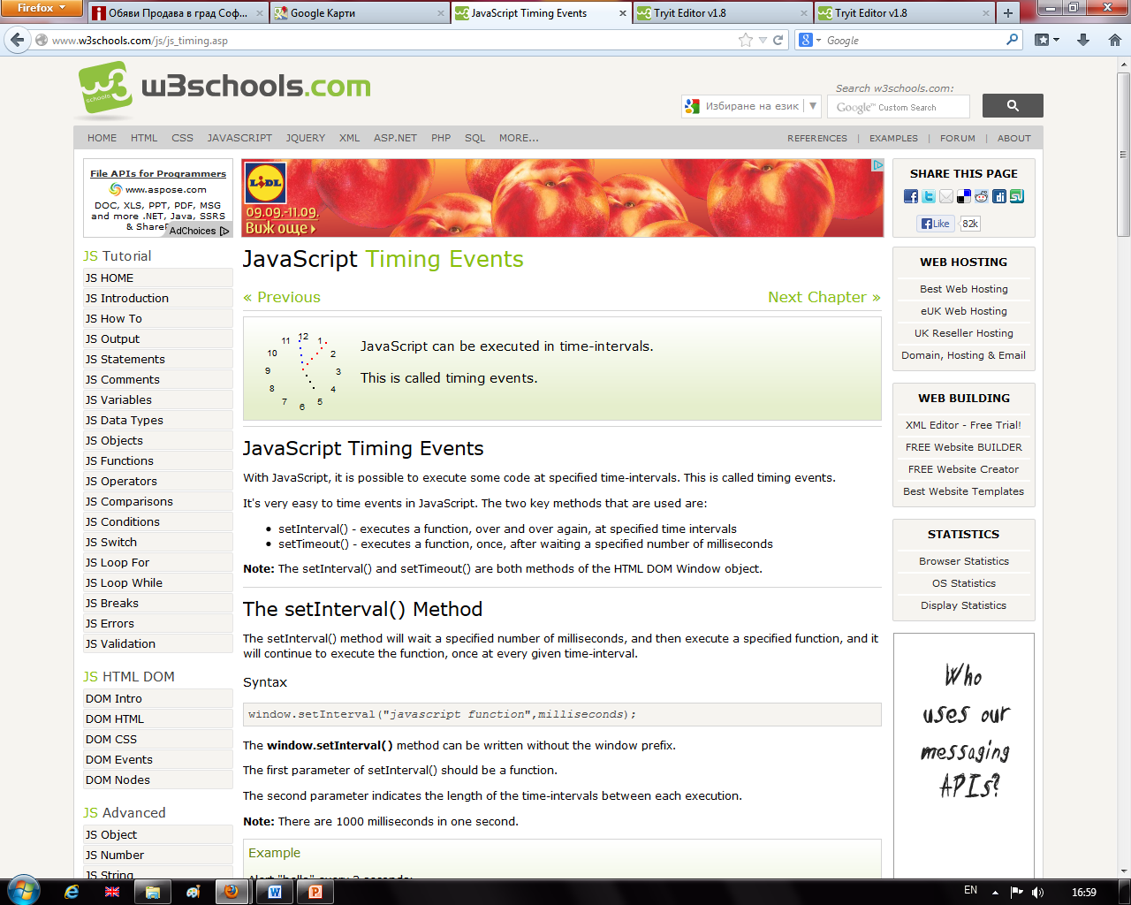
Timing Events
JavaScript може да се изпълнява на времеви интервали (времеви събития)
Методи на HTML DOM Window object: setInterval() и setTimeout()
setInterval() – изпълнява функция отново и отново през определен интервал
window.setInterval("javascript function",milliseconds);
Може да се записва само като setInterval()
1000 милисекунди = 1 секунда
Alert "hello" на всеки 3 секунди:
setInterval(function(){alert("Hello")},3000);
Показване на текущото време:
var myVar=setInterval(function(){myTimer()},1000); function myTimer() { var d=new Date(); var t=d.toLocaleTimeString(); document.getElementById("demo").innerHTML=t; }
-> 13:25:28 ч.

Slide 6
Timing Events
Спиране на изпълнението
window.clearInterval(intervalVariable)
Може да се записва само като clearInterval()
Трябва задължително да се ползва глабална променлива при setInterval():
myVar=setInterval("javascript function",milliseconds);
<p id="demo"></p> <button onclick="myStopFunction()">Stop time</button> <script> var myVar=setInterval(function(){myTimer()},1000); function myTimer() { var d=new Date(); var t=d.toLocaleTimeString(); document.getElementById("demo").innerHTML=t; } function myStopFunction() { clearInterval(myVar); } </script>

Slide 7
Timing Events
setTimeout() - изпълнява функция веднъж след изчакване на определено време (в милисекунди)
window.setTimeout("javascript function",milliseconds);
Може да се запише само като setTimeout()
Изчаква 3 секунди и съобщава "Hello":
setTimeout(function(){alert("Hello")},3000);
Спиране на изпълнението на функцията в setTimeout()
window.clearTimeout(timeoutVariable)
Може да се запише само като clearTimeout()
Трябва да се използва глобална променлива при:
myVar=setTimeout("javascript function",milliseconds);
var myVar; function myFunction() { myVar=setTimeout(function(){alert("Hello")},3000); } function myStopFunction() { clearTimeout(myVar); }

Slide 8
Cookies
Cookies позволяват запазване на информация уеб страницата
Cookies са данни, запазени в малки текстови файлове на собствения компютър
Cookies са променливи
Когато сървърът изпрати уеб страницата към браузъра и връзката прекъсне, тогава сървърът забравя всичко за потребителя
Cookies решават проблема „как да се запомни информация за потребителя"
При първо посещение на уеб страница, името на потребителя се записва в cookie
При следващо посещение на уеб страницата, cookie помни името на потребителя
Cookies се записват като двойки: name-value
username = Elena Somova
Когато браузър прави запитване за уеб страница от сървъра, cookies принадлежащи на страницата се добавят към запитването. Така сървъра получава необходимите данни за потребителя

Slide 9
Създаване на Cookie
За създаване, четене и изтриване на cookies се използва сойството document.cookie
Създаване на cookie :
document.cookie = "username=Elena Somova";
Може да се добави дата на валидност (в UTC време):
document.cookie = "username=Elena Somova; expires=Thu, 18 Dec 2017 12:00:00 UTC";
По подразбиране при затваряне на браузъра, cookie се изтрива (ако не е зададено друго време)
Може да се определи път, на който принадлежи cookie:
document.cookie = "username=John Doe; expires=Thu, 18 Dec 2013 12:00:00 UTC; path=/";
По подразбиране cookie принадлежи на текущата страница

Slide 10
Прочитане на Cookie
var x = document.cookie;
document.cookie връща всички cookies в един низ:
cookie1=value; cookie2=value; cookie3=value;

Slide 11
Промяна на Cookie
По същия начин като създаването:
document.cookie = "username=Ivan Ivanov; expires=Thu, 18 Dec 2017 12:00:00 UTC; path=/";
Записва се върху старото cookie

Slide 12
Изтриване на Cookie
Необходимо е да се установи датата на валидност с вече минала дата :
document.cookie = "username=; expires=Thu, 01 Jan 1970 00:00:00 UTC";
Не е необходимо да се дава стойността на cookie

Slide 13
The Cookie String
Свойството document.cookie изглежда като обикновен низ, но не е така!
При прочитане се виждат само двойките name-value (без дата и път)
При създаване на ново cookie, старите cookies не се губят (не се записва върху тях), а се добавят накрая на низа:
cookie1 = value; cookie2 = value;
Ако искаме да намерим стойността на определено cookie, то трябва да направим търсене в низа

Slide 14
Пример. JavaScript Cookie
Функция за създаване на cookie:
function setCookie(cname, cvalue, exdays) { var d = new Date(); d.setTime(d.getTime() + (exdays*24*60*60*1000)); var expires = "expires="+ d.toUTCString(); document.cookie = cname + "=" + cvalue + ";" + expires + ";path=/"; }
toUTCString() – конвертира Date обект в низ според универсалното време:
var d = new Date(); var n = d.toUTCString(); -> Wed, 30 Nov 2016 05:45:56 GMT

Slide 15
Пример. JavaScript Cookie
Функция за четене на cookie
function getCookie(cname) { var name = cname + "="; var ca = document.cookie.split(';'); for(var i = 0; i <ca.length; i++) { var c = ca[i]; while (c.charAt(0)==' ') { c = c.substring(1); } if (c.indexOf(name) == 0) { return c.substring(name.length,c.length); } } return ""; }

Slide 16
Пример. JavaScript Cookie
Функция за проверка за съществуване на cookie -> използване или създаване
function checkCookie() { var username=getCookie("username"); if (username!="") { alert("Welcome again " + username); } else { username = prompt("Please enter your name:", ""); if (username != "" && username != null) { setCookie("username", username, 365); } } }

Slide 17
Пример. JavaScript Cookie
<!DOCTYPE html> <html> <head> <script> function getCookie(c_name) ... function setCookie(c_name,value,exdays) ... function checkCookie() ... </script> </head> <body onload="checkCookie()"> </body> </html>

Slide 18
JavaScript библиотеки
Най-популярни JavaScript библиотеки (frameworks) - jQuery, Prototype, MooTools
в библиотеките има функции за общи задачи като анимации, DOM манипулации и Ajax handling
jQuery
Изпозва CSS селектори за достъп и манипулиране на HTML елементите (DOM обекти) на уеб страницата
Осигурява потребителски интерфейс и plug-ins
Използва се от : Google, Microsoft, IBM, Netflix
Prototype
Осигурява прост API (Application Programming Interface) за извършване на обичайни уеб задачи – свойства и методи за манипулиране на HTML DOM
Осигурява класове и наследяване
MooTools
Осигурява API с леки ефекти и функции за анимации
YUI - Yahoo! User Interface Framework е голяма библиотека от прости JavaScript удобства до пълни интернет widgets
Ext JS – настройващи се widgets за изграждане на богати интернет приложения
Dojo – пакети за манипулиране на DOM, събития, widgets и др.
script.aculo.us - Open-source JavaScript библиотека за визуални ефекти и interface behaviors
UIZE - Widgets, AJAX, DOM, шаблони и др.
knockoutjs – за интерактивни интерфейси
CDN - Content Delivery Networks
За бързина на уеб страниците, за по-малък размер на уеб страниците, за по-голямо кеширане
Ако различни уеб страници изпозват една библиотека, то е разумно тя да се сподели на общо място =>
CDN е мрежа от сървъри, съдържащи споделени кодове
Google осигурява свободна CDN за редица JavaScript библиотеки: jQuery, Prototype, MooTools, Dojo, Yahoo! YUI
За използване на jQuery:
<script src="https://ajax.googleapis.com/ajax/libs/jquery/1.8.3/jquery.min.js"> </script>
Преди да се използва библиотека да се тества

Slide 19
Тестване на jQuery
Включване на jQuery в уеб страницата
<head> <script src="https://ajax.googleapis.com/ajax/libs/jquery/1.8.3/jquery.min.js"> </script> </head>
Описание на jQuery
Главната функция на jQuery е $(). При подаване на DOM обекти, тя връща jQuery обекти с jQuery функционалност добавена към тях
jQuery позволява избиране на елементите с CSS селектори
Функция, обработваща събитието зареждане на страницата:
JavaScript начин :
function myFunction() { var obj=document.getElementById("h01"); ⬄ obj.innerHTML="Hello jQuery"; } onload=myFunction;
jQuery начин:
function myFunction() { $("#h01").html("Hello jQuery"); } $(document).ready(myFunction); - подава HTML DOM обекта document на jQuery
→ jQuery връща нов jQuery обект, който има свойства и методи, разлиочни от тези на DOM обекта
Т. к. функциите са променливи в JavaScript, то myFunction може да бъде подадена на jQuery метода ready()
HTML DOM свойствата и методите не могат да се изпозват за jQuery обектите

Slide 20
Тестване на jQuery
Пример за тестване 1:
<!DOCTYPE html> <html> <head> <script src="https://ajax.googleapis.com/ajax/libs/jquery/1.8.3/jquery.min.js"> </script> <script> function myFunction() { $("#h01").html("Hello jQuery") } $(document).ready(myFunction); </script> </head> <body> <h1 id="h01"></h1> </body> </html>

Slide 21
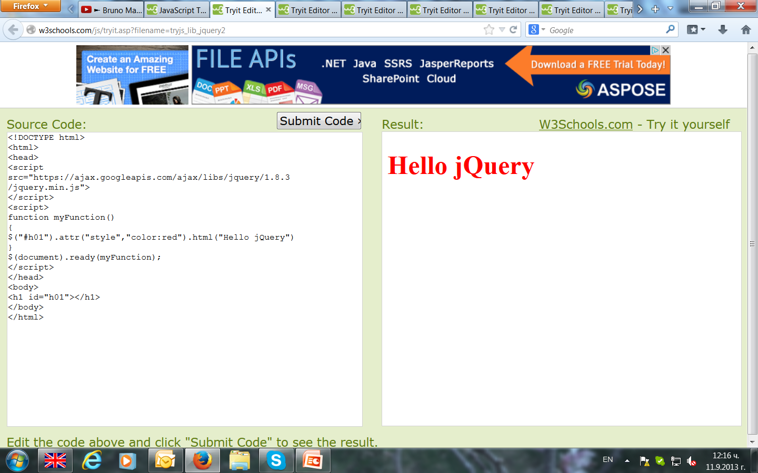
Тестване на jQuery
Пример за тестване 2:
<!DOCTYPE html> <html> <head> <script src="https://ajax.googleapis.com/ajax/libs/jquery/1.8.3/jquery.min.js"> </script> <script> function myFunction() { $("#h01").attr("style","color:red").html("Hello jQuery") } $(document).ready(myFunction); </script> </head> <body> <h1 id="h01"></h1> </body> </html>
jQuery позволява задаване верижно на множество задачи на един обект

Slide 22
Тестване на Prototype
Включване на Prototype в уеб страницата
<head> <script src="http://ajax.googleapis.com/ajax/libs/prototype/1.7.1.0/prototype.js”> </script> </head>
Описание на Prototype
Дава функции улесняващи програмирането с HTML DOM
Има функция $(), приема HTML DOM елемент и добавя нова функционалност на DOM обектите
Функция, обработваща събитието зареждане на страницата:
JavaScript начин:
function myFunction() { var obj=document.getElementById("h01"); ⬄ obj.innerHTML="Hello Prototype"; } onload=myFunction;
Prototype начин:
function myFunction() { $("h01").insert("Hello Prototype!"); } Event.observe(window,"load",myFunction); - обекта (DOM или BOM) за обработка, събитието за обработка, функцията за извикване

Slide 23
Тестване на Prototype
Пример 1 за тестване:
<!DOCTYPE html> <html> <script src="https://ajax.googleapis.com/ajax/libs/prototype/1.7.1.0/prototype.js"> </script> <script> function myFunction() { $("h01").insert("Hello Prototype!"); } Event.observe(window,"load",myFunction); </script> </head> <body> <h1 id="h01"></h1> </body> </html>

Slide 24
Тестване на Prototype
Пример 2 за тестване:
<!DOCTYPE html> <html> <script src="https://ajax.googleapis.com/ajax/libs/prototype/1.7.1.0/prototype.js"> </script> <script> function myFunction() { $("h01").writeAttribute("style","color:red").insert("Hello Prototype!"); } Event.observe(window,"load",myFunction); </script> </head> <body> <h1 id="h01"></h1> </body> </html>
Prototype позволява задаване верижно на множество задачи на един обект

Slide 25
AJAX
Update a web page without reloading the page
Request data from a server - after the page has loaded
Receive data from a server - after the page has loaded
Send data to a server - in the background
AJAX = Asynchronous JavaScript And XML
AJAX is not a programming language.
AJAX just uses a combination of:
A browser built-in XMLHttpRequest object (to request data from a web server)
JavaScript and HTML DOM (to display or use the data)
AJAX is a misleading name. AJAX applications might use XML to transport data, but it is equally common to transport data as plain text or JSON text.
AJAX allows web pages to be updated asynchronously by exchanging data with a web server behind the scenes. This means that it is possible to update parts of a web page, without reloading the whole page.

Slide 26
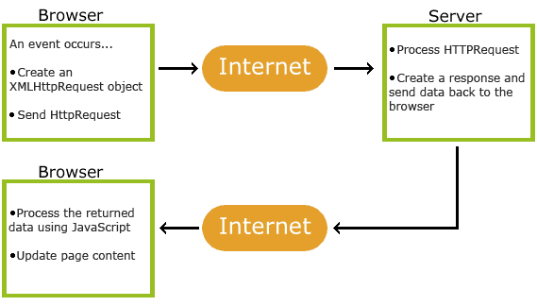
AJAX
1. An event occurs in a web page (the page is loaded, a button is clicked)
2. An XMLHttpRequest object is created by JavaScript
3. The XMLHttpRequest object sends a request to a web server
4. The server processes the request
5. The server sends a response back to the web page
6. The response is read by JavaScript
7. Proper action (like page update) is performed by JavaScript

Slide 27
JSON
JSON: JavaScript Object Notation
JSON is a syntax for storing and exchanging data
JSON is an easier-to-use alternative to XML
JSON stands for JavaScript Object Notation
JSON is a lightweight data-interchange format
JSON is language independent *
JSON is "self-describing" and easy to understand
* JSON uses JavaScript syntax, but the JSON format is text only, just like XML. Text can be read and used as a data format by any programming language.
The following JSON example defines an employees object, with an array of 3 employee records:
JSON Example:
{"employees":[ {"firstName":"John", "lastName":"Doe"}, {"firstName":"Anna", "lastName":"Smith"}, {"firstName":"Peter", "lastName":"Jones"} ]}

